Slide 1
Was bezeichnet die Ordnungs- bzw. Kernladungszahl?
Die Anzahl der Protonen im Kern, daher auch der Name Kernladungszahl (weil jedes Proton einfach positiv geladen ist).
Die Ordnungszahl ist gleichwertig mit dem Namen des chemischen Elements, d. h., alle Atome mit gleicher Ordnungszahl gehören zum selben Element:
Der Name eines Elements legt bereits die Ordnungszahl seiner Atome fest!
https://de.wikipedia.org/wiki/Ordnungszahl

Slide 2
Was ist die Massen- oder Nukleonenzahl?
Die Massenzahl oder Nukleonenzahl ist die Anzahl der Nukleonen, also der schweren Kernbausteine (Protonen und Neutronen) eines Atoms, eines Nuklids.
https://de.wikipedia.org/wiki/Massenzahl

Slide 3
Was ist der Unterschied zwischen Atom und Nuklid?
Atom bezeichnet das gesamte Atom, also Kern plus Elektronenhülle.
Nuklid hingegen bezieht sich nur auf Eigenschaften des Atomkerns (von lat.: nucleus – Kern).
https://de.wikipedia.org/wiki/Nuklid
http://www.frag-caesar.de/lateinwoerterbuch/nucleus-uebersetzung.html

Slide 4
Was bedeutet Isotop?
Isotope bezeichnet Nuklide (und Atome) mit gleicher Protonenzahl (d.h. gleicher Ordnungszahl)
Verschiedene Nuklide/Atome eines Elements werden als Isotope bezeichnet (da sie immer die gleiche Ordnungszahl haben)
Achtung: veraltet (aber auch heute noch) wurden als Isotope Atome mit generell unterschiedlicher Massenzahl, also nicht notwendigerweise gleicher Ordnungszahl, bezeichnet!

Slide 5
Wofür steht die 12 bei der Bezeichnung ¹²C für Kohlenstoff?
Es ist die Massen- bzw. Nukleonenzahl:
¹²C bezeichnet das Isotop des Kohlenstoffs mit der Massen-/Nukleonenzahl 12.
Da der Name eines Elements seine Ordnungszahl festlegt, steht so die genaue Zusammensetzung dieses Kohlenstoffatomkerns fest:
Er besteht aus 6 Protonen (weil es Kohlenstoff ist) und 6 Neutronen, da die Gesamtzahl der Nukleonen 12 ist.

Slide 6
Was entspricht der Avogadro-Zahl N_{A}?
Die Anzahl der Atome in 12 Gramm Kohlenstoff ¹²C

Slide 7
Was ist die Avogadro-Konstante?
Eine Konstante mit dem Wert
Sie gibt an, wie viele Teilchen (etwa Atome eines Elements oder Moleküle einer chemischen Verbindung) in einem Mol des jeweiligen Stoffes enthalten sind
https://de.wikipedia.org/wiki/Avogadro-Konstante

Slide 8
Was ist die Stoffmenge n [mol]?
Die Stoffmenge gibt indirekt die Teilchenzahl einer Stoffportion an.
Die SI-Einheit der Stoffmenge ist das Mol:
n [mol]
Die Stoffmenge hat die Dimension einer Zahl N
Indirekt, weil die Stoffmenge über Kohlenstoff ¹²C definiert wird:
Die Menge (in diesem Fall: Anzahl der Atome) 1 Mol des Kohlenstoffisotops ¹²C wiegt genau 12 Gramm

Slide 9
Was ist ein Mol?
Es ist die Basiseinheit der Stoffmenge.
Es hat die Dimension einer Zahl N.
Ein Mol enthält etwa 6,022 · 10²³ Teilchen. Diese Zahl ist so definiert, dass 12g des Kohlenstoffisotops ¹²C genau einem Mol entsprechen.

Slide 10
Was ist der Bezug von Stoffmenge zu Mol?
Mol ist die SI-Basiseinheit der Stoffmenge

Slide 11
Was ist die Atomare Masseneinheit m [u]?
Eine Maßeinheit der Masse. Seine Einheit ist [u]:
m [u]
1 u entspricht 1⁄12 der Masse eines isolierten Atoms des Kohlenstoff-Isotops ¹²C im Grundzustand
Da der Kern des ¹²C-Atoms 12 Nukleonen enthält, ist die Einheit u annähernd gleich der Masse eines Nukleons

Slide 12
Was sind Aggregatzustände?
Zustände eines Stoffes, die sich durch bloße Änderungen von Temperatur oder Druck ineinander umwandeln können
https://de.wikipedia.org/wiki/Aggregatzustand

Slide 13
Was sind die drei klassischen Aggregatzustände?
fest
flüssig
gasförmig

Slide 14
Gibt es noch andere Zustände außer den drei klassischen?
Ja, z.B. das Plasma wird in der Physik oft als "vierter Aggregatzustand" bezeichnet, da es natürlich und sogar besonders häufig vorkommt
Ein weiterer ist bspw. das Bose-Einstein-Kondensat. Es gibt eine Reihe von, oft extremen, zusätzlichen Zuständen in der Physik.

Slide 15
Was ist ein Plasma?
Ein Teilchengemisch auf atomar-molekularer Ebene, dessen Bestandteile teilweise oder vollständig in Ionen und Elektronen „aufgeteilt“ sind: sie liegen in ionisierter Form vor.
Insbesondere enthält ein Plasma daher freie Ladungsträger.

Slide 16
Was zeichnet ein Plasma aus?
Die (vollständige oder zumindest teilweise) Ionisation der Komponenten

Slide 17
Wodurch werden die Aggregatzustände unterschieden?
Über ihre physikalischen Eigenschaften

Slide 18
Was ist ein Festkörper?
Festkörper bestehen aus Atomen, die starr miteinander verbunden sind

Slide 19
Was zeichnet Festkörper aus?
Festkörper sind bestrebt nach einer Verformung ihre ursprüngliche Form wieder anzunehmen. sobald die verformende Kraft nicht mehr wirkt – sie sind elastisch

Slide 20
Was bedeutet elastisch in der Physik?
Elastizität ist die Eigenschaft eines Körpers oder Werkstoffes, unter Krafteinwirkung seine Form zu verändern und bei Wegfall der einwirkenden Kraft in die Ursprungsform zurückzukehren
https://de.wikipedia.org/wiki/Elastizität_(Physik)

Slide 21
Was sind Fluide?
Die Bezeichnung Fluide umfasst Gase und Flüssigkeiten

Slide 22
Was zeichnet Fluide aus?
Fluide zeigen keine Tendenz, nach einer Verformung
in ihre Ausgangsform zurückzukehren

Slide 23
Was ist der Hauptunterschied zwischen Flüssigkeiten und Gasen?
Ihre unterschiedliche Kompressibilität:
Gase können leicht komprimiert werden, Flüssigkeiten sind hingegen nahezu inkompressibel

Slide 24
Was beschreibt der Begriff "condensed matter"?
Inkompressible Materialien, also Flüssigkeiten und Feststoffe

Slide 25
Was ist (mechanische) Spannung?
Spannung ist ein Maß für die Kraft pro Flächeneinheit, die ein Material verformt
F ist die verformende Kraft, A die Fläche, auf welche die Kraft wirkt; "N" deutet an, dass hier eine Normalkraft (lotrecht auf die Fläche wirkend) gemeint ist

Slide 26
Was ist Dehnung?
Dehnung ist ein (dimensionsloses) Maß dafür, wie sehr sich ein Objekt unter dem Einfluss einer Spannung verformt:

Slide 27
Wann ist ein Material elastisch?
Wenn die Dehnung (linear) proportional zur Spannung ist

Slide 28
Was ist der Elastizitätsmodul?
Das Verhältnis von Spannung zu Dehnung im linearen Elastizitätsbereich (Hookesche Gerade):

Slide 29
Wo ist der Elastizitätsmodul definiert?
Bei einachsiger Belastung innerhalb des (linearen) Elastizitätsbereichs

Slide 30
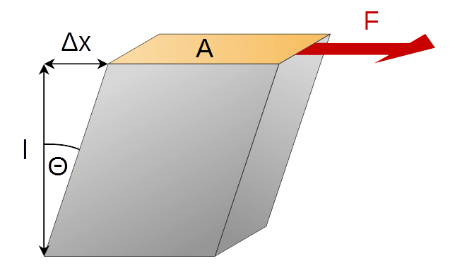
Was ist Schubspannung?
Schubspannungen wirken tangential zur Fläche, stellen also eine Belastung auf Scherung dar
(Man braucht eigentlich zwei Kräfte dazu, da das untere Ende festgehalten wird! Die gezeigte resultierende Kraft entspricht der Summe beider Beträge)
"Shear scherung" by User:c.lingg - Own work. Licensed under Public Domain via Wikimedia Commons -
https://commons.wikimedia.org/wiki/File:Shear_scherung.svg

Slide 31
Was ist der Schubmodul G?
Eine Materialeigenschaft, die Information über den Scherungswinkel Θ als Funktion der angewendeten Kraft F und der Querschnittsfläche A angibt
"Shear scherung" by User:c.lingg - Own work. Licensed under Public Domain via Wikimedia Commons -
https://commons.wikimedia.org/wiki/File:Shear_scherung.svg

Slide 32
Was ist Druck?
Kraft pro Fläche (ein Spezialfall der mech. Spannung!)

Slide 33
Was ist die SI-Einheit des Drucks?
Das Pascal:

Slide 34
Was ist der Kompressionsmodul?
Eine Materialeigenschaft, die Information über die Volumenänderung als Funktion der Druckdifferenz Δp angibt

Slide 35
Die Kompressibilität κ ist der [ . . . ] des Kompressionsmoduls
Kompressibilität ist der Kehrwert des Kompressionsmoduls:

Slide 36
Was ist hydrostatischer Druck?
Der Druck, der sich innerhalb eines ruhenden Fluids durch den Einfluss der Gravitation einstellt
https://de.wikipedia.org/wiki/Hydrostatischer_Druck

Slide 37
Der hydrostatische Druck wird einzig durch das [ . . . ] über dem Bezugspunkt bestimmt
Der hydrostatische Druck wird einzig durch das
Gewicht der Fluidsäule über dem Bezugspunkt bestimmt

Slide 38
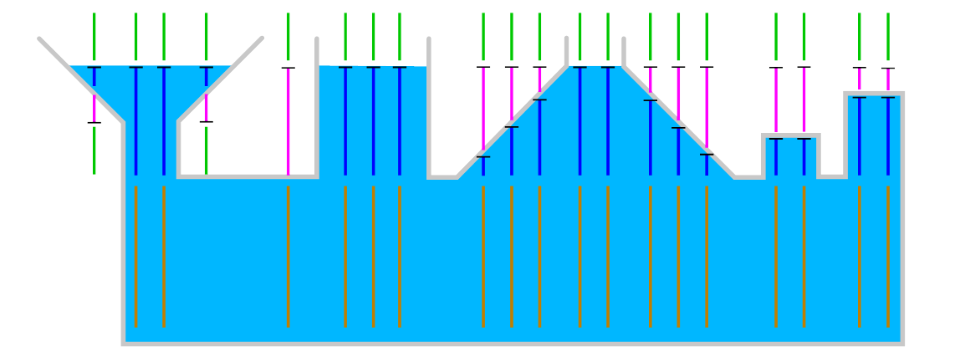
Hat die Form eines Gefäßes / die Flüssigkeitsmenge in einem Gefäß Einfluss auf den hydrostatischen Druck?
Nein, einzig die Füllhöhe bestimmt das Gewicht der Fluidsäule
Kräfte in den kommunizierenden Röhren:
Grün: Kraft durch den Luftdruck
Blau: Schwerekraft des Wassers
Braun: Gegenkraft des Wassers in der Querröhre
Magenta: Kraft, mit der die Gefäßhülle der Belastung entgegenwirken muss
„Hydrostatisches Paradoxon3“ von Werneuchen - Eigenes Werk.
Lizenziert unter Gemeinfrei über Wikimedia Commons - https://commons.wikimedia.org/wiki/File:Hydrostatisches_Paradoxon3.svg

Slide 39
Kann man mit der Formel für den hydrostatischen Druck p = ρ g h auch den Luftdruck berechnen?
Nein, da die Dichte der Luft mit der Höhe abnimmt:
ρ ist in dem Fall nicht konstant.

Slide 40
Was besagt das Pascalsche Prinzip?
Der auf ein eingeschlossenes Fluid ausgeübte Druck wird unvermindert an jeden Punkt des Fluids und an jeden Punkt des Gefäßes weitergegeben
Kräfte in den kommunizierenden Röhren:
Grün: Kraft durch den Luftdruck
Blau: Schwerekraft des Wassers
Braun: Gegenkraft des Wassers in der Querröhre
Magenta: Kraft, mit der die Gefäßhülle der Belastung entgegenwirken muss
„Hydrostatisches Paradoxon3“ von Werneuchen - Eigenes Werk.
Lizenziert unter Gemeinfrei über Wikimedia Commons - https://commons.wikimedia.org/wiki/File:Hydrostatisches_Paradoxon3.svg

Slide 41
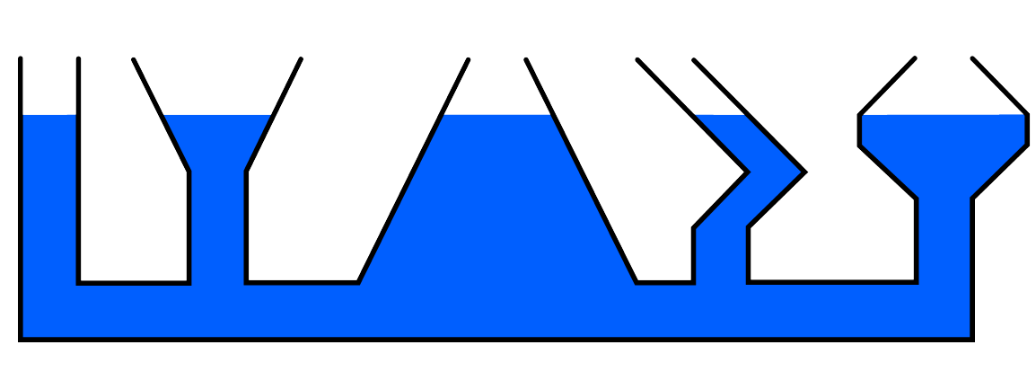
Was besagt das Pascalsche Prinzip?
Der auf ein eingeschlossenes Fluid ausgeübte Druck wird unvermindert an jeden Punkt des Fluids und an jeden Punkt des Gefäßes weitergegeben
„Hydrostatisches Paradoxon2“ von Werneuchen - Eigenes Werk.
Lizenziert unter Gemeinfrei über Wikimedia Commons - https://commons.wikimedia.org/wiki/File:Hydrostatisches_Paradoxon2.svg

Slide 42
Was wirkt bei der hydraulischen Hebebühne aufgrund des Pascalschen Prinzips als Kräftemultiplikator?
Das Verhältnis der Zylinderflächen:

Slide 43
Was besagt das Archimedische Prinzip?
Ein Körper, der ganz oder teilweise in ein Fluid der Dichte ρ_{F} eingetaucht ist, erfährt eine Auftriebskraft
F_{A}, die dem Betrag nach mit der Gewichtskraft F_{G} des verdrängten Fluidvolumens V_{F} übereinstimmt:

Slide 44
Hängt das verdrängte Fluidvolumen V_{F} im Archimedischen Prinzip vom Gewicht oder vom Volumen des eingetauchten Körpers ab?
Vom Volumen.
Das Gewicht des Körpers bestimmt nur in Relation zur Gewichtskraft F_{G} des verdrängten Fluidvolumens V_{F} ob der Körper aufsteigt/schwimmt, schwebt oder absinkt.
Ausschlaggebend für dieses Verhalten ist die Dichte, da das Volumen gleich ist

Slide 45
Was ist Viskosität?
Ein Maß für die innere Reibung, die Zähflüssigkeit eines Fluids.
Die Viskosität η ist definiert als die Größe der Schubspannung, die erforderlich ist, um in einer waagerechten Schicht eines zähen Fluids ein lineares Strömungsprofil zu erzeugen.

Slide 46
Was besagt die Kontinuitätsgleichung für inkompressible Strömung?
Der Durchsatz Q ist konstant:
eine Änderung des Querschnitts A geht mit einer Änderung der Strömungsgeschwindigkeit v einher

Slide 47
Was besagt die Bernoullische Gleichung?
Die Summe aus kinetischer und potentieller Energie ist im strömenden Fluid konstant:
Ein Geschwindigkeitsanstieg wird von einem Druckabfall begleitet
½ ρ v² ist der Staudruck, p der hydrostatische Druck, ρ g y ist das Geopotential im Schwerefeld der Erde;
mit ρ = Δm / ΔV : der Massendichte des Fluids

Slide 48
Von was wird laut der Bernoullischen Gleichung ein Geschwindigkeitsanstieg in der Strömung begleitet?
Von einem Druckabfall

Slide 49
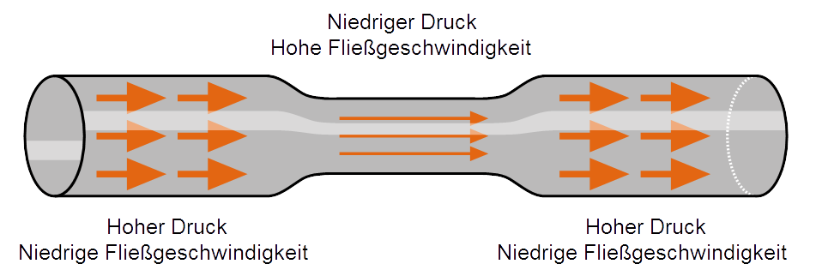
Was ist der Bernoulli-Effekt?
In einer auf konstanter Höhe fließenden Strömung eines inkompressiblen Fluids ist der Druck am größten,
wo der Querschnitt am größten und die Strömungsgeschwindigkeit am geringsten ist.
„Schema eines Rohres mit Engstelle-Bernoulli“ von xavax - selbst gezeichnet nach Vorlage von Benutzer:Hanselmansel (s. "Andere Versionen"). Lizenziert unter PD-Schöpfungshöhe über Wikipedia -
https://de.wikipedia.org/wiki/Datei:Schema_eines_Rohres_mit_Engstelle-Bernoulli.svg

Slide 50
Was ist eine laminare Strömung?
Eine Schichtung der Strömung von Fluiden in unterschiedliche Bereiche typischer Geschwindigkeit / Druck, welche sich nicht miteinander vermischen (es tritt keine Turbulenz auf).

Slide 51
Wie verhält sich nicht-turbulente Strömung eines viskosen Fluids?
Aufgrund der Viskosität ist die Strömung in der Mitte eines Rohres am größten.
Am Rand verschwindet die Strömungsgeschwindigkeit, da die Flüssigkeit an der Wand des Rohres haftet.
Eine solche Strömung heißt laminar

Slide 52
Wie wächst die Strömungsgeschwindigkeit einer viskosen Flüssigkeit mit dem Abstand zur Rohrwand an?
Die Schergeschwindigkeit wächst linear mit dem Abstand zur Rohrwand an:

Slide 53
Was ist die Schergeschwindigkeit D?
Die Änderung der Geschwindigkeit senkrecht zur Bewegungsrichtung, also der Geschwindigkeitsgradient
"Definition Viskositaet" by Suvroc - Own work. Licensed under CC BY 3.0 via Wikimedia Commons - https://commons.wikimedia.org/wiki/File:Definition_Viskositaet.png

Slide 54
Wie nennt man den Proportionalitätsfaktor zwischen Schubspannung τ = F / A und Geschwindigkeitsgradient D in einem Fluid?
Viskosität
"Definition Viskositaet" by Suvroc - Own work. Licensed under CC BY 3.0 via Wikimedia Commons - https://commons.wikimedia.org/wiki/File:Definition_Viskositaet.png

Slide 55
Wovon hängt der Durchsatz durch ein Rohr ab?
Antiproportional von der Länge des Rohrs und der Viskosität, linear von der Druckdifferenz und quartisch vom Rohrradius:
Gesetz von Hagen-Poiseuille

Slide 56
Wovon hängt der Durchsatz eines Rohres hauptsächlich ab?
Vom Rohrradius,
da gemäß dem Gesetz von Hagen-Poiseuille der Rohrradius in der vierten Potenz einfließt:

Slide 57
Wie kann man feststellen ob eine Strömung laminar oder turbulent sein wird?
Über die Reynolds-Zahl
ab einer Reynoldszahl von etwa 2000 ist die Strömung mit hoher Wahrscheinlichkeit turbulent

